Slide 1
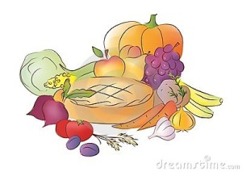
Овощи, ягоды, фрукты – полезные продукты

Slide 2
Здравствуйте, ребята! Сегодня наше занятие будет посвящено полезным продуктам? Но что такое полезные продукты? Давайте разбираться!
На следующем слайде представлены различные продукты питания, которые входят в наш рацион. Постарайтесь выбрать из них те, про которые мы с уверенностью можем сказать – они полезные!

Slide 3
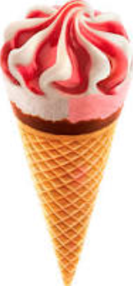
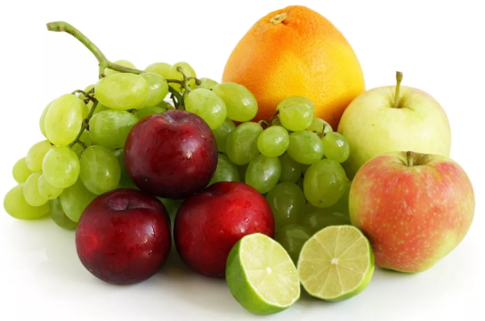
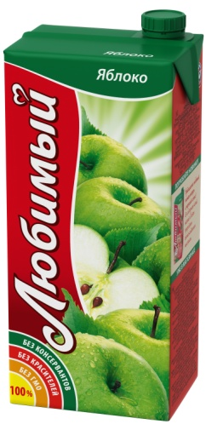
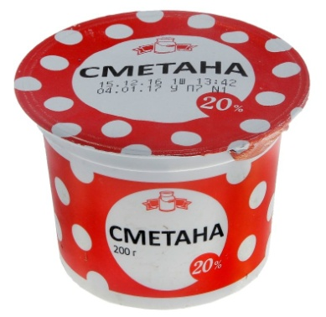
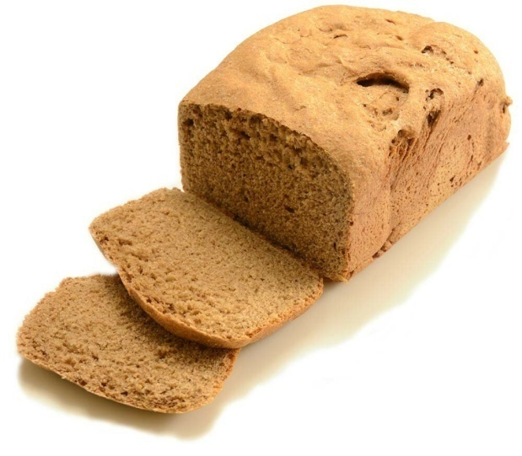
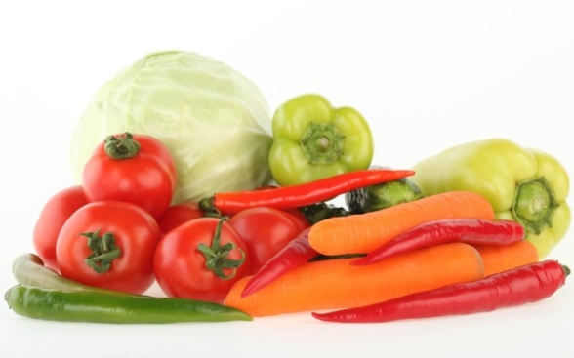

Slide 4
Я уверена, что большинство из вас выбрали овощи и фрукты. Но почему? Чем они так полезны для нашего организма?
Ягоды, фрукты и овощи – основные источники витаминов и минеральных веществ. Большинство витаминов не образуется в организме человека и не накапливаются, а поступают только вместе с пищей. Вот почему ягоды, овощи и фрукты должны быть в рационе регулярно.
Но что же такое «витамины» и для чего они нужны?
Нам предстоит сегодня узнать

Slide 5
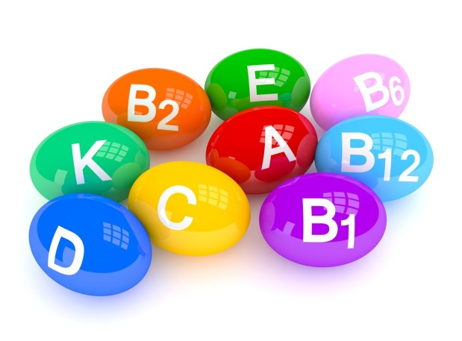
Слово «витамин» придумал американский ученый – биохимик Казимир Функ. Он открыл, что вещество в оболочке рисового зерна жизненно необходим людям. Соединив латинские слова - вещество «амин» и жизнь «вита» получилось слово «витамин». Для того, чтобы быть здоровым, детям надо съедать в день 500- 600 граммов овощей и фруктов

Slide 6
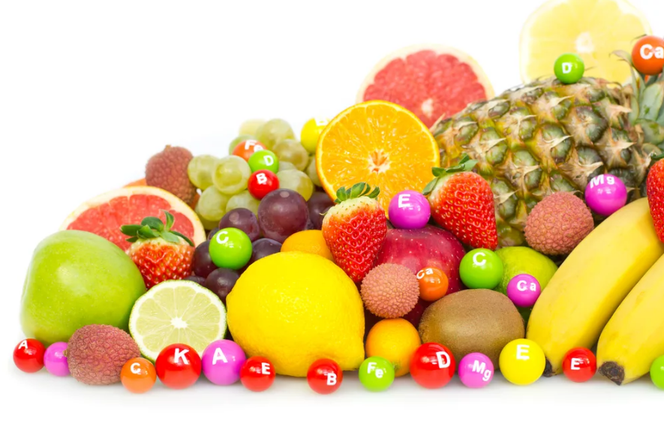
Ягоды, фрукты и овощи – основные источники витаминов и минеральных веществ. Большинство витаминов не образуется в организме человека и не накапливаются, а поступают только вместе с пищей. Вот почему ягоды, овощи и фрукты должны быть в рационе регулярно.

Slide 7
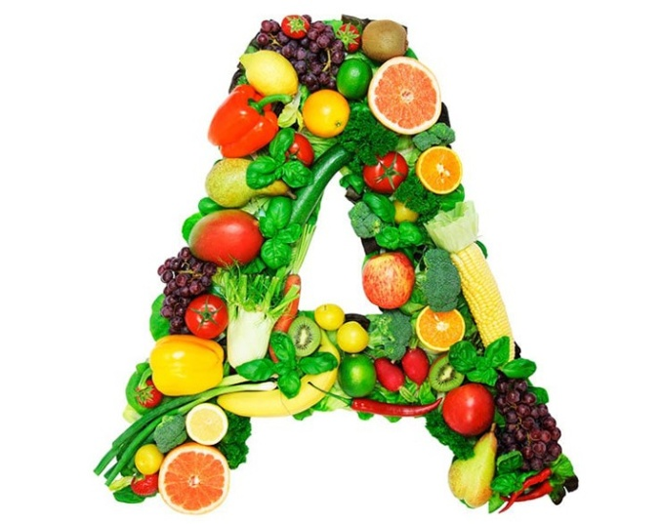
Витамин А – это витамин роста. Еще он помогает нашим глазам сохранять зрение. Найти его можно в моркови, молоке, зеленом луке, сливочном масле, яичном желтке, рыбе и в овощах и фруктах оранжевого цвета.
Отсутствие витамина А в организме человека может привести к замедлению роста.
Задание: Назвать фрукты и овощи оранжевого цвета

Slide 8
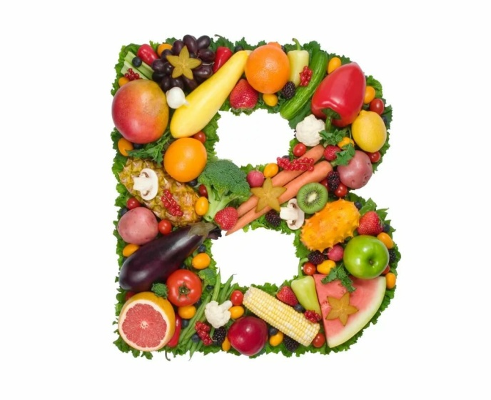
Витамин В - помогает работать нашему сердцу. Он предохраняет от нервного расстройства, повышает сопротивление организма к различным заразным болезням.
Витамин В содержится в капусте, дрожжах, яичных желтках. Его много в семенах подсолнуха, в печёнке, в мясе, в свежих помидорах, в фасоли, в яйцах, хлебе, в молоке.

Slide 9
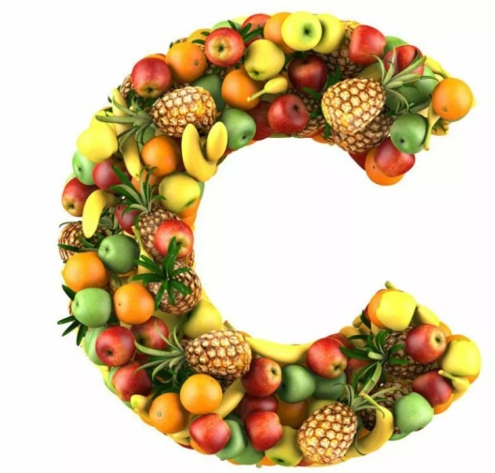
Витамин С – укрепляет весь наш организм, защищает от простуды, он укрепляет иммунитет организма. Когда его мало в пище, может быть упадок сил, болезненный вид, боль в суставах, кровотечения из носа и дёсен, плохо заживают раны.
Витамин С прячется в чесноке, лимоне, луке, во всех овощах и фруктах, ягодах. Есть еще другое название этого витамина – аскорбиновая кислота «аскорбинка»

Slide 10
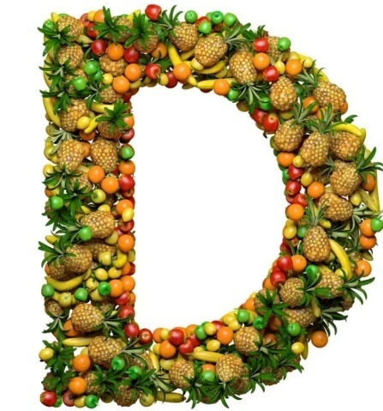
Витамин D сохраняет нам зубы. Без него зубы человека становятся мягкими и хрупкими.
Его можно найти в молоке, рыбе, куриных яйцах, твороге. Загорая на солнце, мы тоже получаем витамин D

Slide 11
Каждый из этих витаминов очень важен для нас.
Мы с вами предпочитаем любимые блюда, но не забывайте: чтобы быть сильным и здоровым, красивыми и умными, надо питаться разнообразной пищей, а не только тем, что нравится.
Чтобы пища хорошо усваивалась, нужно соблюдать правила питания.

Slide 12
Надо питаться продуктами, которые полезны для здоровья (обязательно есть овощи и фрукты)
Есть надо не много.
Переедание вредно для организма.
Пищу нужно хорошо прожевывать.
Перед едой надо всегда мыть руки с мылом.
Полоскать рот после еды
Во время приема пиши не разговаривать.
Нужно завтракать, обедать и ужинать в одно и те же время. Наш желудок привыкнет приниматься за работу в определенные часы. И пища будет перевариваться быстрее, приносить больше пользы

Slide 13
Игра «Что разрушает здоровье, что укрепляет?»
Полезные
Неполезные
Фанта
Сало
Кефир
Рыба
Яблоки
Геркулес
Шоколадные конфеты
Пепси
Морковь
Торт
Груши
Лук
Чипсы
Жирное мясо
Капуста
Сникерс

Slide 14
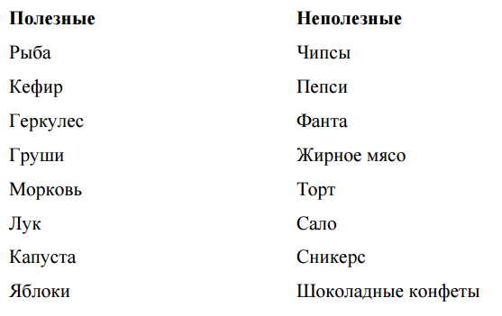
Проверь себя

Slide 15
Подведение итогов
Что нового о еде мы сегодня узнали?
Что делает еду нашу полезной?
Чтобы полезные вещества усвоились, какие правила нужно соблюдать?

